Slide 1

지도교수 확인
Time PORTAL
Tema goldenbeach
지도교수 : 이대현
이진우 2011182059
정상현 2011182061
임치연 2007181035

Slide 2





개 요
게임 소개
개발 일정
데모시연

Slide 3

개요
1.1 기획의도
1.2 게임소개
1.3 특징
1.4 개발환경

Slide 4

1.1
기획의도
HOT한 드론 산업은 수요에 비해 컨텐츠가 없다;
?
‘드론’이 할 수 있는게 사진과 영상촬영 뿐인가?
다른 컨텐츠를 찾아 보자…
없다. 진짜없다.
그럼 드론으로 게임을 한번 만들어 보자!!
드론의 동적인 장점과 동영상 스트리밍 하지만 이것만으로는 게임제작 불가
-> 정적인 마커기반 증강현실을 결합하여 게임을 제작

Slide 5

1.2
게임소개
플랫폼
PC
게임명
타임포탈
TEXT
Drone
AR
개발엔진
유니티5.0
비행시뮬레이션
+ 롤플레잉
1. 드론 + 증강현실을 결합하여 제작.
2. 드론+AR의 비행슈팅 시뮬레이션과 게임내부 롤플레잉을 결합.
3. 여러 스테이지 형식으로 진행.
4. 공상과학컨셉과 카메라를 통해 보이는 현실의 컨셉으로 한게임 배경.

Slide 6
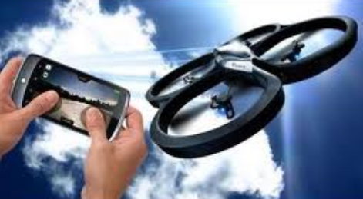

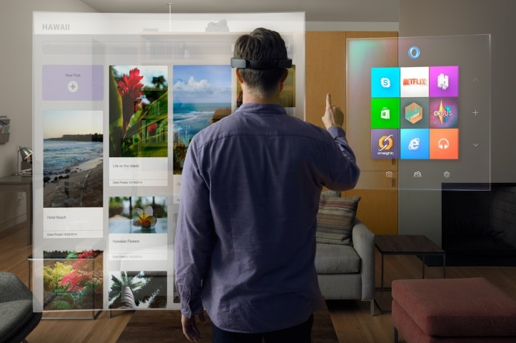
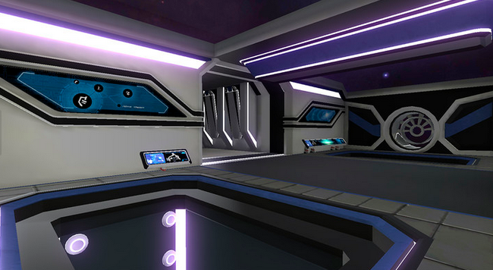


1.3
특징
3가지의 요소의 합으로
각각 서로의 단점을 보완
드론
드론의 조작의 재미를 그대로 게임요소로 사용
AR
게임내부
드론의 조작이외에 그래픽과
게임내부 리소스를 표현
드론의 가용시간과 단점을 보완하는 내부 게임시스템

Slide 7
1.4
개발 환경
AR Drone sdk2.0을 기반으로
조작과 카메라 스트리밍 연동
유니티 기반으로 물리적기능과
증강현실을 통합적 개발.
Drone
AR
unity
github
NYARtoolkit을 기반으로
마커 인식시스템 적용.
Github를 통한 효율적인 프로젝트 관리

Slide 8

게임소개
2.1 게임방법
2.2 스테이지
2.3 조작 및 컨트롤러

Slide 9

2.1
게임방법
스테이지 1
(롤플레잉)
게임진행
드론 + AR 4스테이지와 게임내부 2스테이지를 클리어해
최종적으로 에너지원 4가지를 찾아 우주선을 작동시키는
것을 최종 목표로한다.
⊙ 스테이지마다 성공과 실패의 요소가 다르다.
⊙ 1, 6stage 3인칭 롤플레잉 , 2~5stage 1인칭 비행모드
⊙ 게임 시작부터 종료 시점까지 시간이 증가하며 적은 시간 으로 클리어시 높은 점수.
⊙ 실패시 메인메뉴로 이동.
스테이지 6
(롤플레잉)
스테이지 2
(이동)
4가지
에너지
획득
스테이지 5
(BOSS)
스테이지 3
(슈팅)
스테이지 4
(폭파, 퍼즐)
게임 외부 스테이지 이동은 같지 않다.

Slide 10
2.2
스테이지1 구성
스테이지 내용 | 게임 내부 케릭터(타일러 박사)를 조작해 조종석까지 지정된 시간안에 찾아가는 단순한 게임.
주요내용 | 이동, 슈팅
성공 | 제한된 시간안에 조종석을 찾아 드론에 탑승.
실패 | 타임오버.
예상플레이시간 | 40초~ 1분.

Slide 11
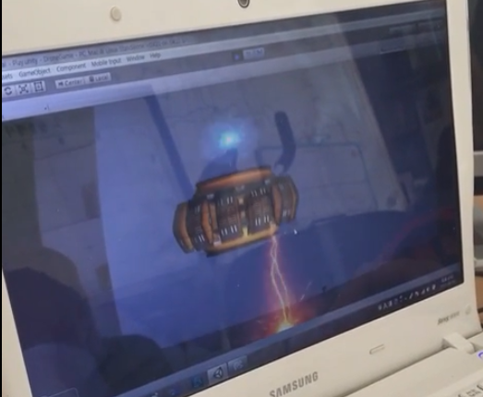
2.2
스테이지2 구성
스테이지 내용 | 캡슐을 찾아서 파란색 에너지원 획득.
주요내용 | 이동, 슈팅
성공 | 시간내 목표를 찾아 에너지원 획득.
실패 | 타임오버
예상 플레이타임 | 30초~40초

Slide 12
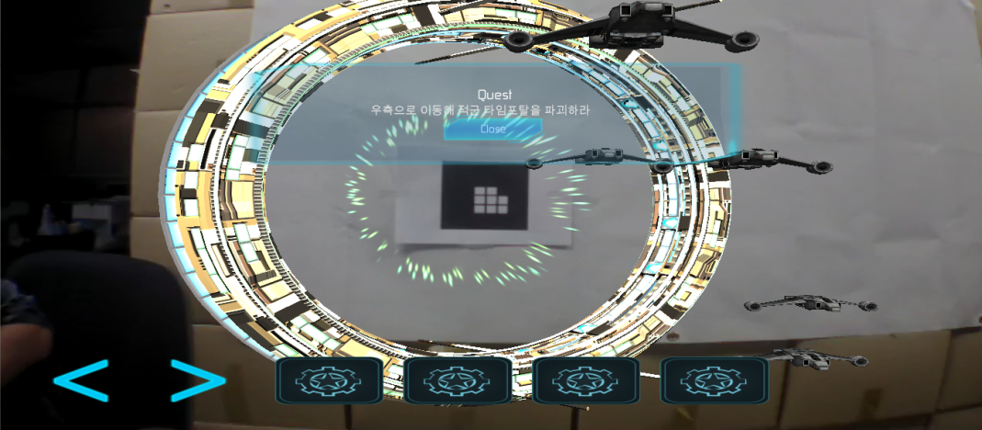
2.2
스테이지3 구성
스테이지 내용 | 포탈 중앙에 있는 에너지 원을 획득하기 위해 포탈 주변 적을 섬멸하여 에너지원 획득.
주요내용 | 이동, 슈팅
성공 | 1분간 20기 이상의 적 격퇴.
실패 | 1분간 20기 이하의 적 격퇴.
예상플레이시간 | 1분20초 ~ 1분 40초.

Slide 13
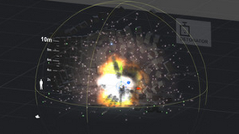
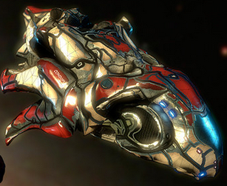
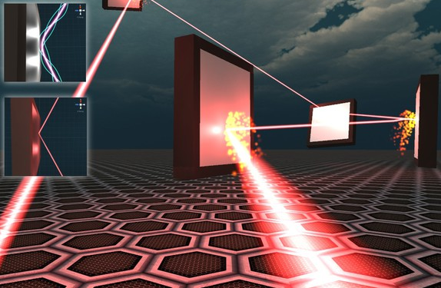
2.2
스테이지4~6 구성
스테이지 4 에너지 주변의 쉴드를 제거 하기위해 하단부에 있는 발전소를 파괴해야 한다. -성공 발전소 파괴 , 실패 3발의 포탄 전부 사용후 폭파X
스테이지 5(boss stage) 우주 전함의 8부분의 약점을 모두 맞춰야 한다. -성공 우주전함 파괴, 실패 우주전함 자폭
스테이지 6 획득한 에너지 원을 연결하여 포탈을 작동시켜야 한다.
.

Slide 14
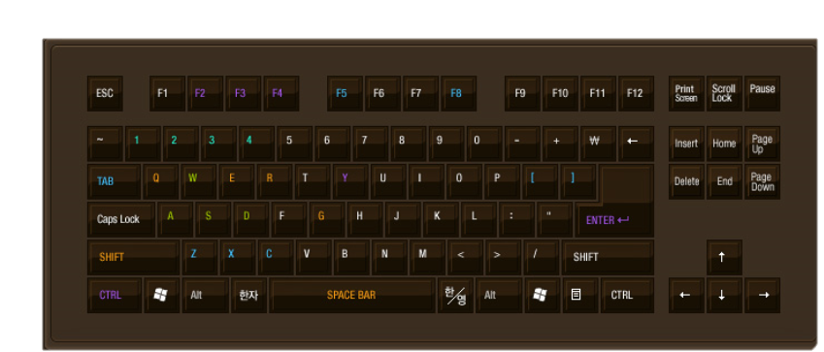
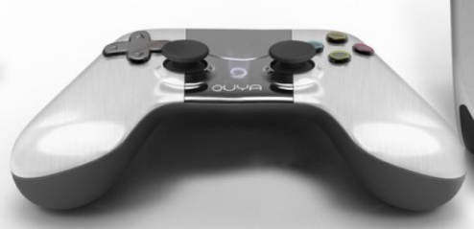

2.3
조작키
키보드와 마우스를 기본으로 지원.
이용자의 선택으로 PC를 기반으로 블루투스 컨트롤러 지원.

Slide 15
개발일정
3.1 기술적요소 및 중점연구
3.2 개발일정
3.3 진행사항
3.4 미흡점 & 보완 계획

Slide 16

3.1
기술적 요소및 중점연구
AR Drone 2.0 SDK으로 드론의 정보 수신 및 이동 데이터 전송.
- 드론의 정보 값과 영상데이터를 유니티에 송수신 및 출력.
Unity3D 5.0을 사용으로 게임엔진 최신 기술과 기능 습득.
- GUI, 물리엔진 , 조명, 파티클 시스템 등
Drone
Unity
Game
증강현실 구현을 위해 NYARtoolkit Open Library 사용.
- 마커등록 및 마커인식을 통해서 모델을 카메라 화면 위에 적용.
AR
기획
엔터테이먼트 요소

Slide 17
3.3
이진우 | 정상현 | 임치연
개발일정
 | 1월 | 2월 | 3월 | 4월 | 5월 | 6월 | 7월 | 8월
Drone SDK 적용
AR 분석및 적용
스테이지 0~2
스테이지 3~5
적 패턴 구현
UI 제작
리소스 수집
게임사운드
최적화
테스트 및 디버깅
밸런스 조정
게임기획
외부시스템기획
시스템 기획

Slide 18
3.2
진행상황
Drone
AR
75 %
ALL
80 %
Stage
기획
55 %
50 %
70 %

Slide 19
3.4
미흡점& 보완계획
내용 | 미흡점 | 보완계획 | 예상완료일자
게임 컨텐츠 | 스테이지 사이에 이동중 컨텐츠의 부재 | 스테이지 사이에 아이템 습득이나 버프형식의 미니게임 삽입. | 6월 중순.
Drone | 가끔씩 발생하는 드론 컨트롤러의 문제 | 돌발 상황에 대처할 수 있는 제어 시스템을 만들어서 돌발 상황에 대비. | 6월 하순.
AR | AR로 마커 인식시 나타내는 모델의 떨림현상 | AR관련 전문서적 으로 기술습득후 적용. | 7월 중순

Slide 20
3.5
추후진행사항
이진우 | 정상현 | 임치연
 | 5월 | 6월 | 7월 | 8월
스테이지 구현 0~2
스테이지 구현 3~6
적 패턴 구현
UI 제작
게임 사운드
시스템 기획
테스트 및 디버깅

Slide 21
4.1
데모시연
AR DRone2.0

Slide 23
Thank tou
Team GoldenBeach
제작 : 정상현 마지막 수정일 : 15-05-12 just_ml@naver.com

